Slide 1
Проект: Поясний швейний виріб (спідниця).
Основна технологія: Технологія виготовлення швейних виробів машинним способом.
Підготувала вчитель трудового навчання
«Нікопольського ліцею № 24 НМР»
Плющ Наталя Георгіївна

Slide 2
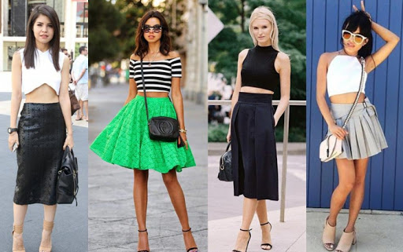
Спідниця - предмет одягу, що покриває нижню частину тіла. Еволюціонував з стегнах пов'язки. Також спідниця - нижня частина жіночого сукні від талії до Подолу. Спідниця часто протиставляється різних видів брюк на підставі того, що вона не закриває промежини.
Якщо говорити про довжину і не брати довжину до коліна розрізняють: Міні, Міді і Максі.

Slide 3
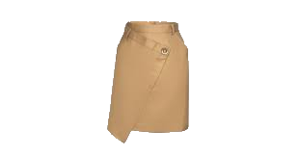
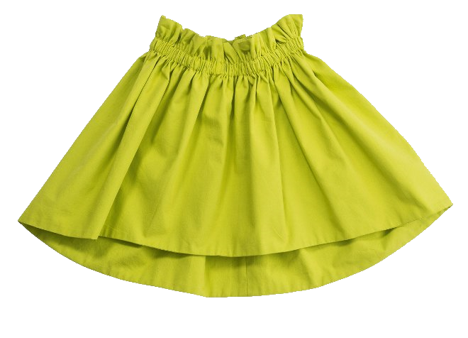
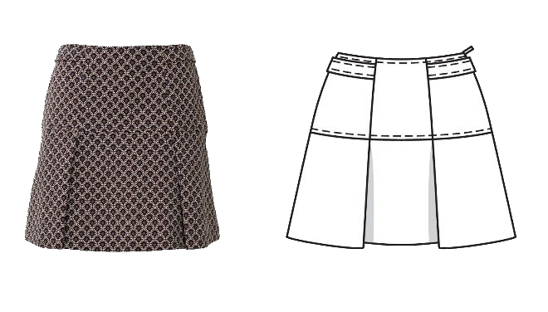
Коротка спідниця.
Це коротка спідниця будь-якого фасону, що закінчується набагато вище колін - як правило, не більше 10 см нижче сідниць. Є ще один різновид - мікро-міні-спідниця, яка закінчується ще вище.

Slide 4
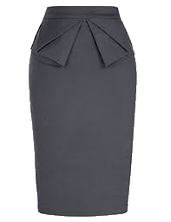
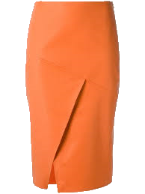
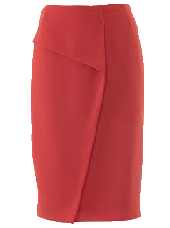
Спідниця-олівець
Вузька облягає спідниця, що звужується до низу.

Slide 5
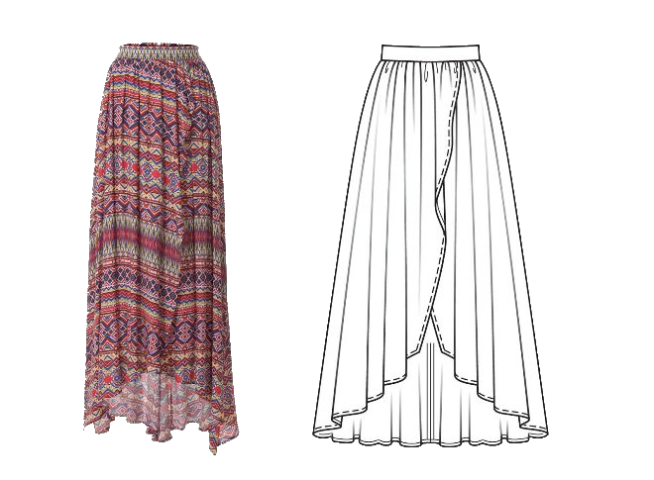
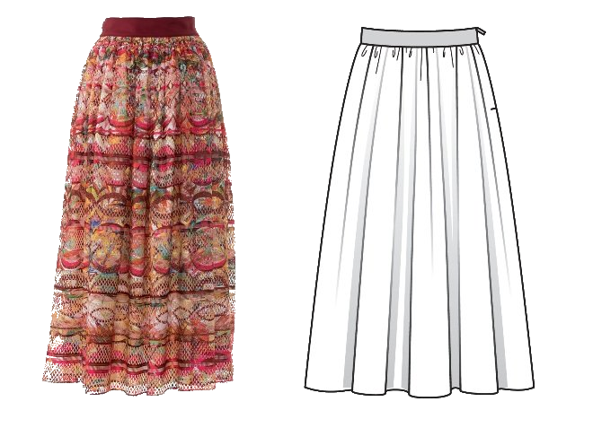
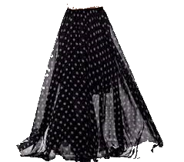
Спідниця-максі
Довжина такої спідниці знаходиться в проміжку від ікри і нижче, але не закриває щиколотку.

Slide 6
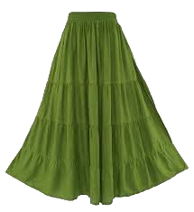
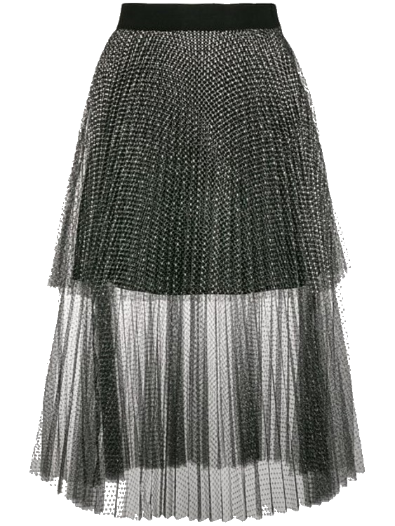
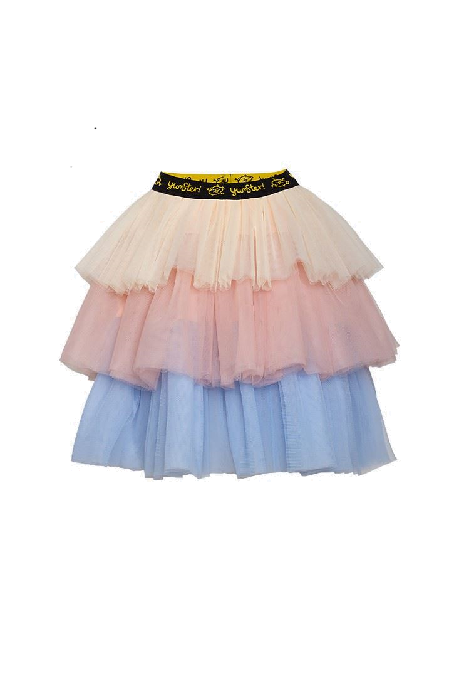
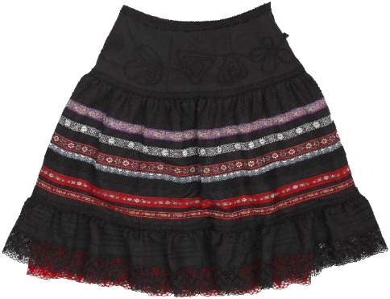
Багатоярусна спідниця
Спідниця, як правило, щільно облягає стегна кокеткою, зазвичай складається з декількох ярусів різної ширини.

Slide 7
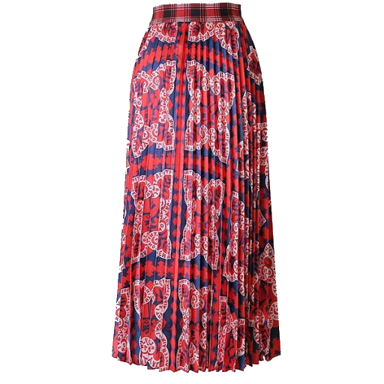
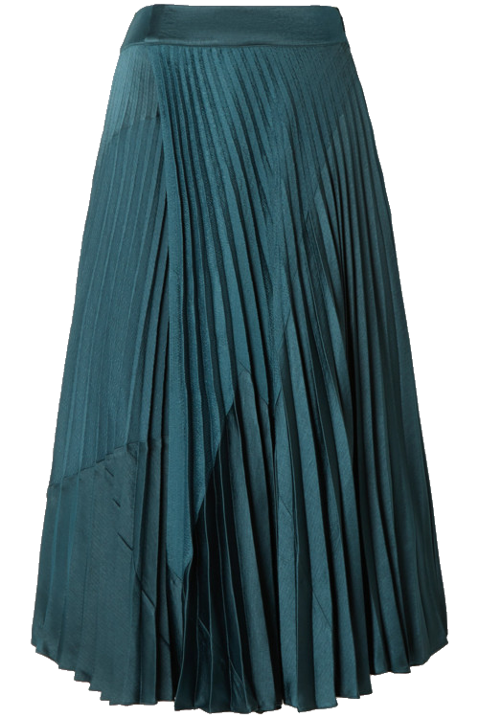
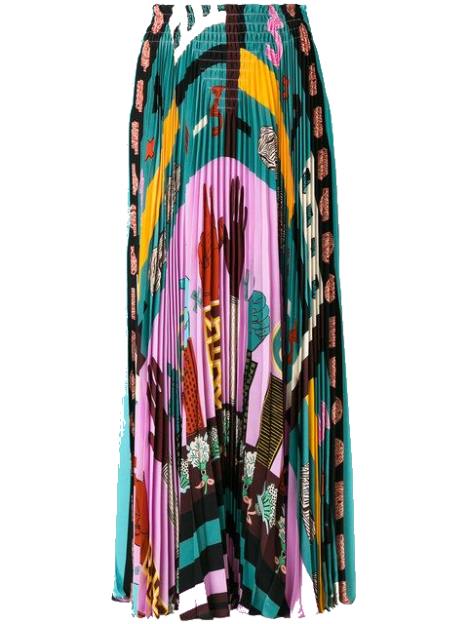
Плісирована спідниця
Спідниця з прямокутника гофрованої тканини, зібраного на поясі.

Slide 8
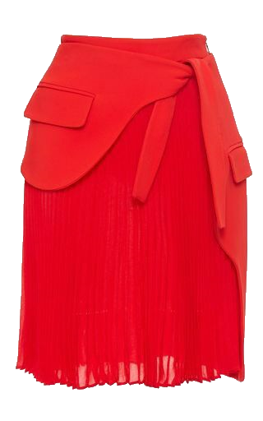
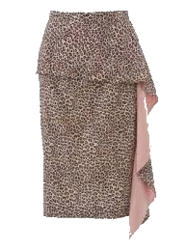
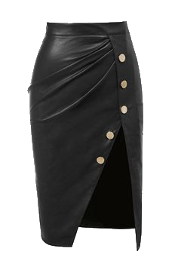
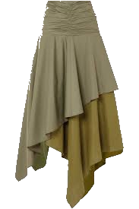
Спідниця з асиметрією в крої, це може бути різна довжина спереду і ззаду, з боків або асиметрична обробка.

Slide 9
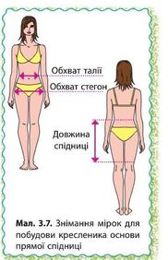
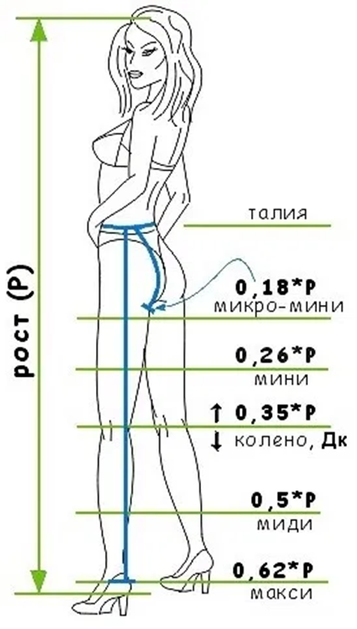
Зняття мірок для побудови креслення спідниці

Slide 10
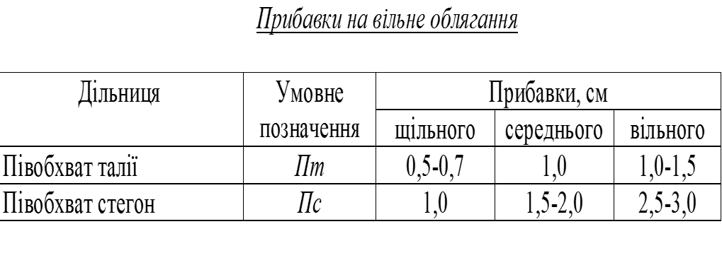
Види конічної спідниці

Slide 11
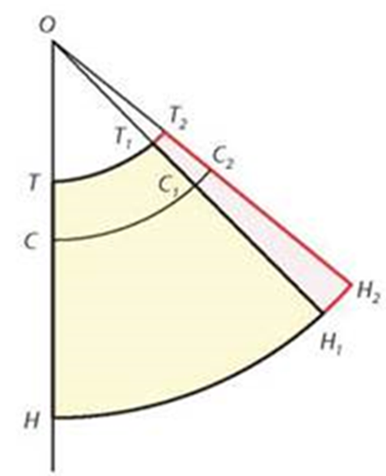
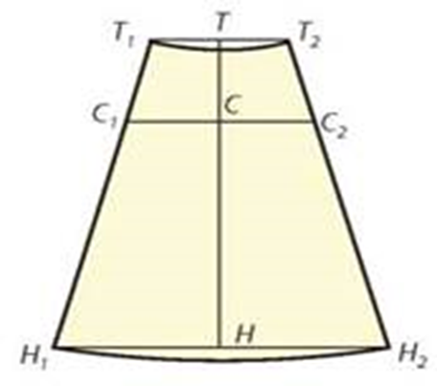
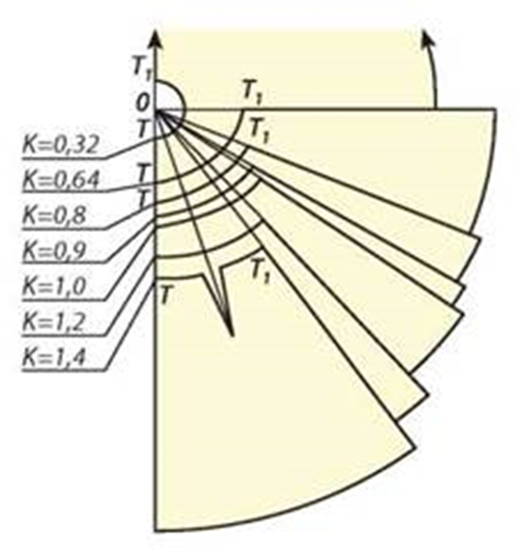
Побудову кресленика конічної спідниці

Slide 12
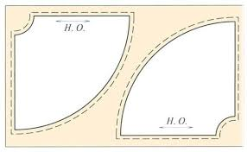
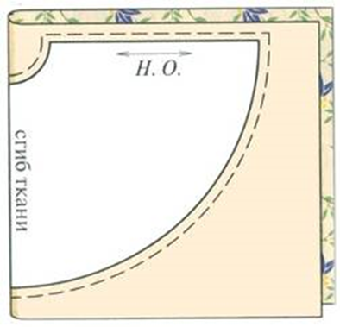
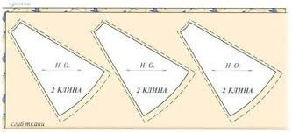
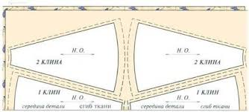
Розкладка викрійок спідниць на тканині

Slide 13
ДЯКУЮ ЗА УВАГУ!

